Slide 2



2021
www.miri_portfolio.com
네트워킹 애플리케이션
6조 밀레니엄베이비
소프트웨어융합창의설계

Slide 3



애플리케이션 소개
Class Mate
▶ 언택트 시대, 대면 만남이 줄어든 상황 속 교내 네트워크 활성화를 위해 시간표가 비슷한 학생들끼리 매칭해주는 앱
▶ 정보 교환 및 소통 가능
▶같은 수업을 듣는 학생 및 공강시간이 같은 학생
▶관심사나 취미가 비슷한 학생

Slide 4
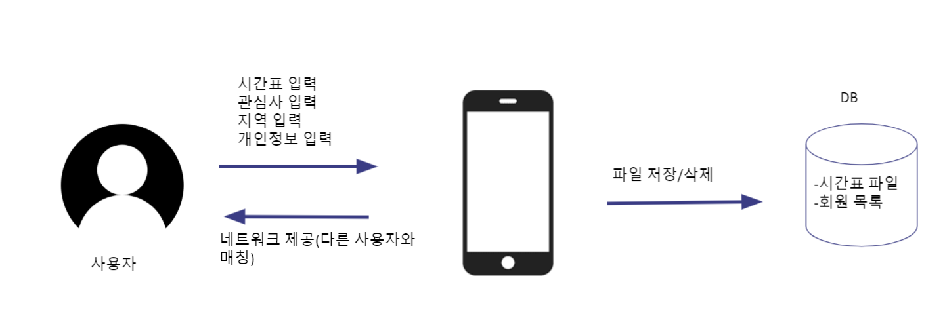
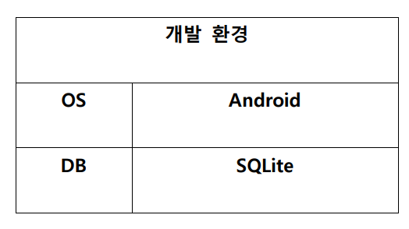
사용환경 & 개발환경
<사용환경>
<개발 환경>

Slide 5

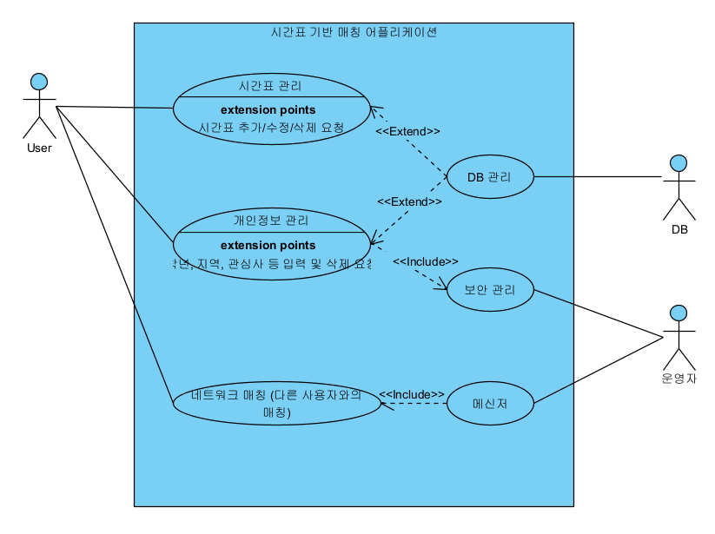
Usecase
●네트워크 매칭
● 메신저
● 보안 관리
● 재학생 인증, 양방향 수락
● 개인정보 관리
● 시간표 관리
● DB 관리
이미지를 넣어 주세요

Slide 7

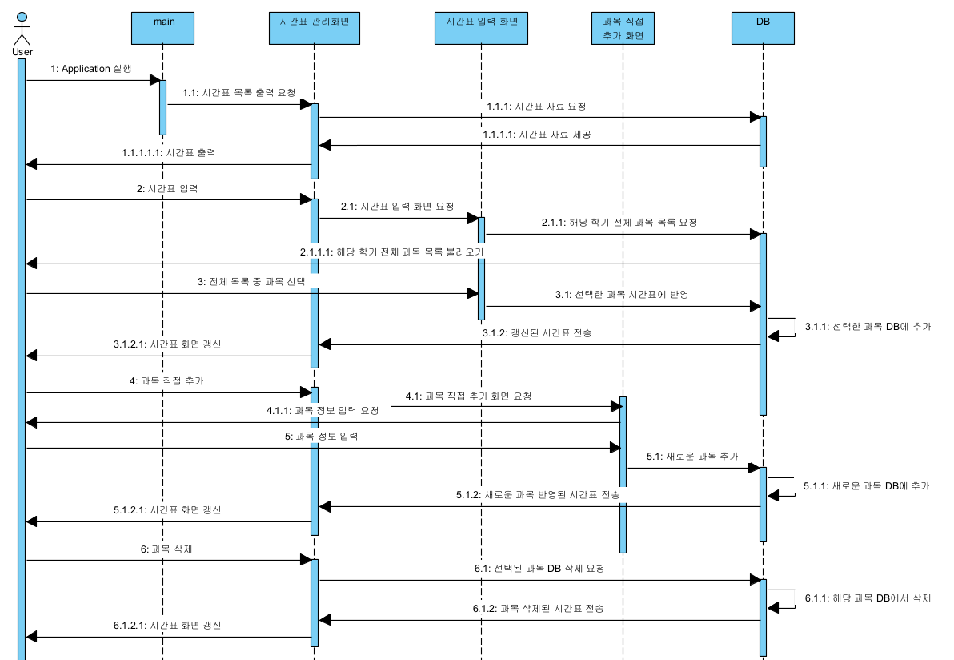
Sequence Diagram
<<전체>>

Slide 8
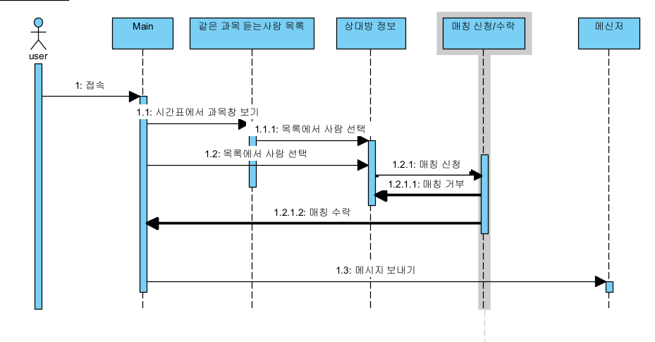
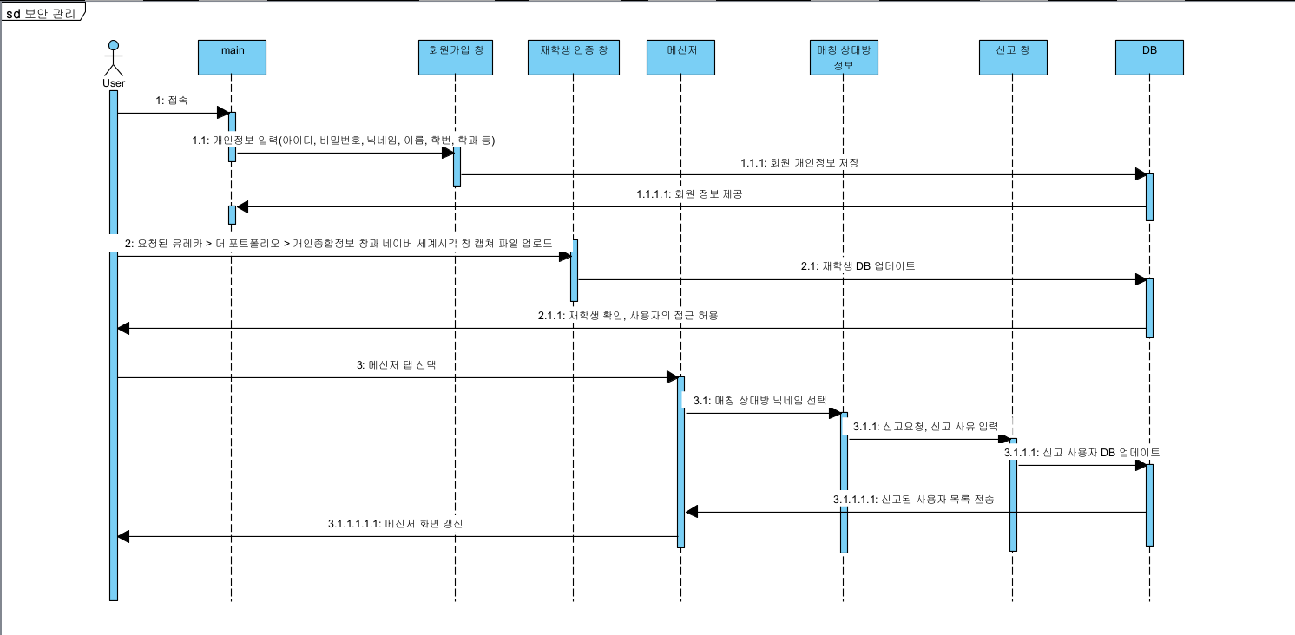
Sequence Diagram
<<네트워크 매칭 및 메신저>>
<<보안관리>>

Slide 9
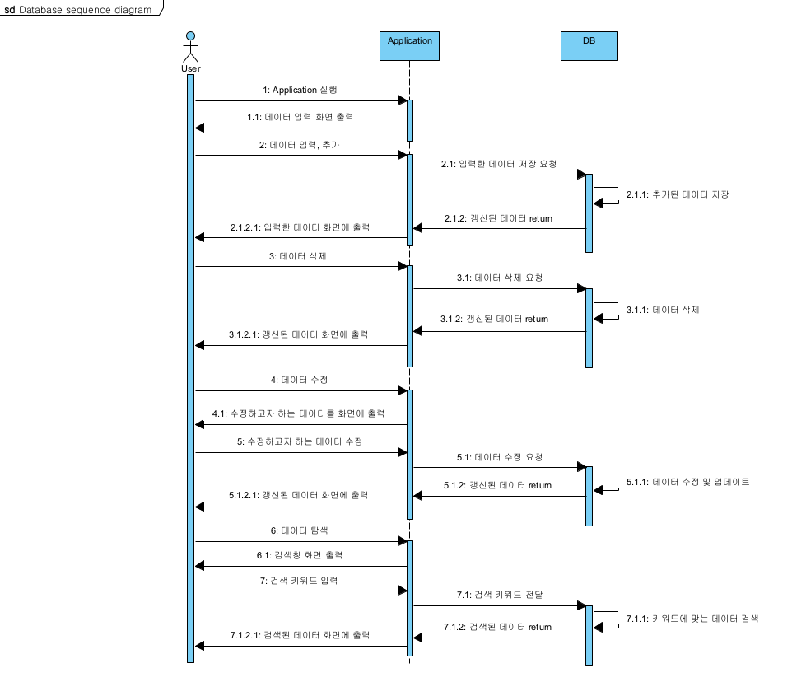
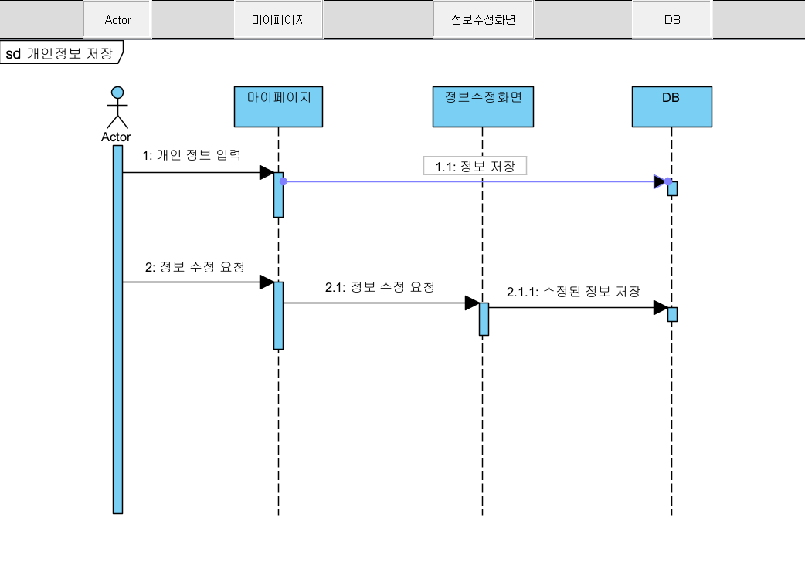
Sequence Diagram
<<DB>>
<<개인정보 저장>>

Slide 10
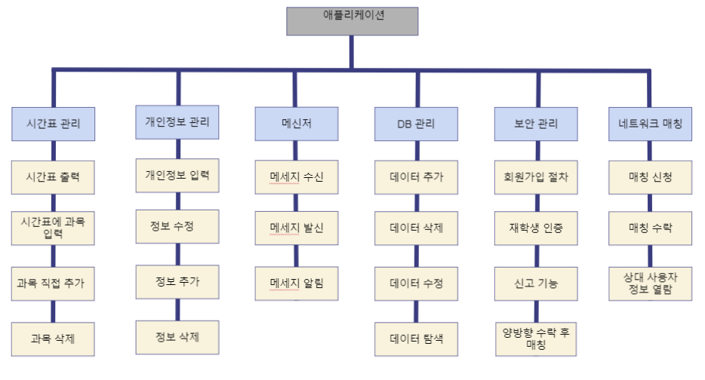
기능 구조도

Slide 11
기능 목록-1
시간표 관리 | 시간표 출력 | DB에 저장된 시간표를 사용자에게 보여줌
 | 시간표 과목 입력 | 관리자가 업데이트한 해당 학기 과목 리스트에서 현재 수강하고 있는 과목을 선택함
 | 과목 직접 추가 | 듣고자 하는 과목이 전체 과목 리스트에 없는 경우 직접 과목을 추가할 수 있음
 | 과목 삭제 | 시간표에서 과목 삭제
개인정보 관리 | 정보 입력 | 입력하고 싶은 내용 작성
 | 정보 수정 | 기존 정보 수정
 | 정보 추가 | 기존의 정보에 내용 추가
 | 정보 삭제 | 지우고 싶은 정보를 삭제함
메신저 | 메시지 수신 | 상대방에게 메시지 수신
 | 메시지 발신 | 상대방에게 메시지 발신
 | 메시지 알림 | 메시지가 수신되면 알림

Slide 12
기능 목록-2
DB 관리 | 데이터 추가 | DB에 새로운 데이터 추가
 | 데이터 삭제 | DB에 존재하는 데이터 삭제
 | 데이터 수정 | DB에 존재하는 데이터 값 변경
 | 데이터 탐색 | DB에서 데이터 탐색
보안관리 | 회원가입 절차 | 회원가입 절차 진행 후 회원 개인정보 DB에 저장
 | 재학생 인증 | 유레카의 개인종합정보 창과 네이버 세계시각 창을 동시에 캡쳐하여 업로드. 운영자가 확인 후 사용자를 재학생 확인 목록 DB에 저장하고 사용자의 접근을 허용함
 | 신고 기능 | 다른 사용자를 신고할 수 있음
 | 양방향 수락 | 두 사용자가 상호간에 매칭을 수락 후 소통이 가능함
네트워크 매칭 | 매칭 신청 | 상대방에게 매칭을 신청
 | 매칭 수락 | 상대방에게 온 매칭을 수락
 | 상대방 정보 열람 | 사용자 목록에서 상대방 정보 열람

Slide 13
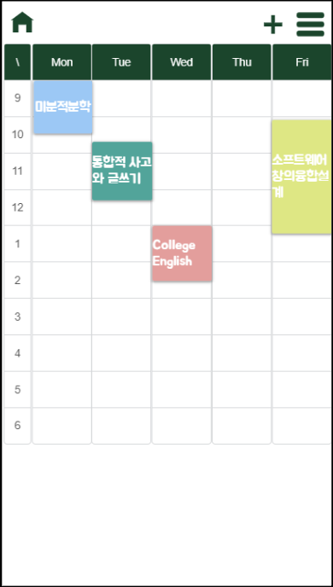
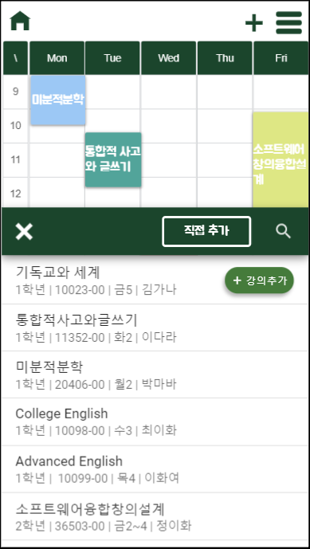
대표 화면 설명 – 시간표 관리
과목 추가
시간표 여러 개 생성 가능
과목 검색
<시간표 관리 화면>
<과목 추가 화면>

Slide 14
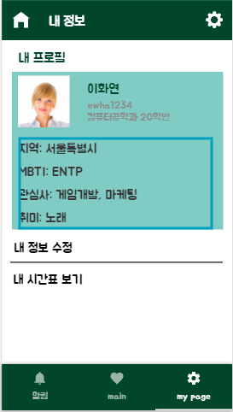
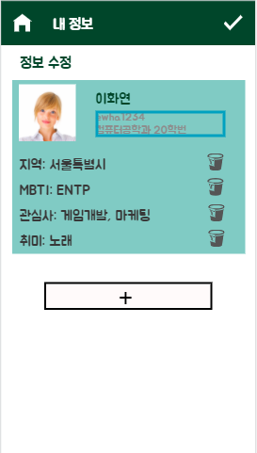
대표 화면 설명 – 개인정보 관리
정보 삭제
정보 수정
정보 추가
<마이페이지 화면>
<개인정보 수정 화면>

Slide 15
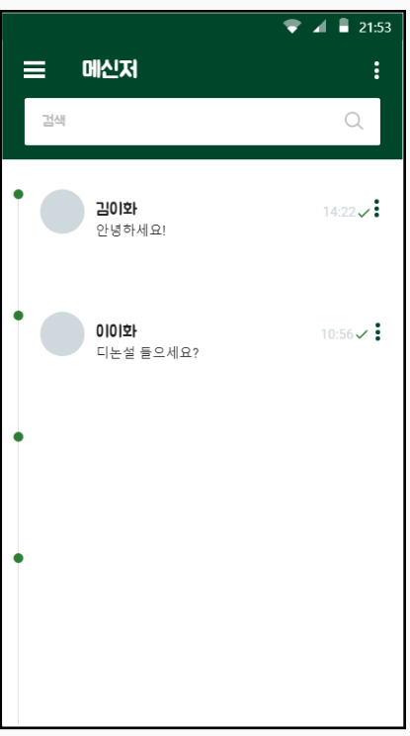
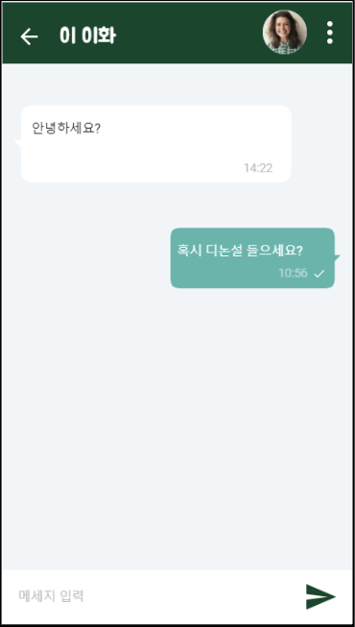
대표 화면 설명 – 메신저
메시지 수신/발신
<메신저 화면>
<채팅창 화면>

Slide 16
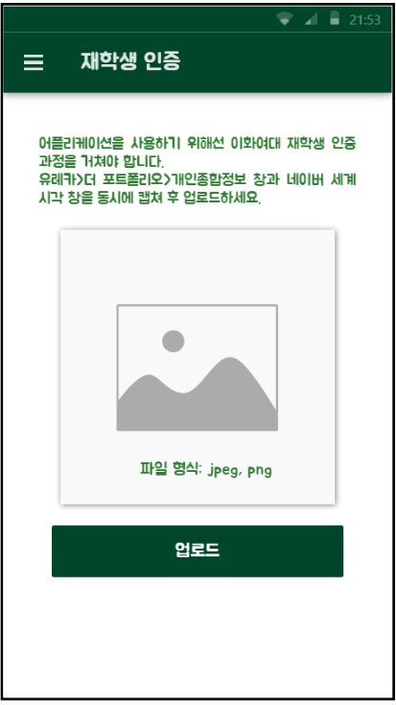
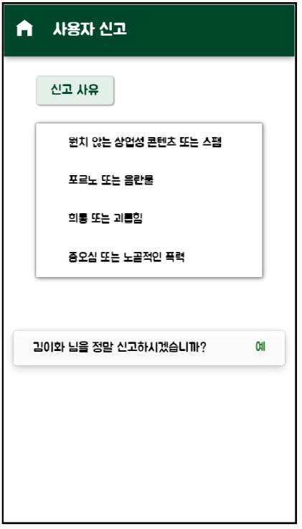
대표 화면 설명 – 보안관리
유레카 개인종합정보+네이버 시계 업로드
유해한 사용자 신고 가능
<재학생 인증 화면>
<사용자 신고 화면>

Slide 17
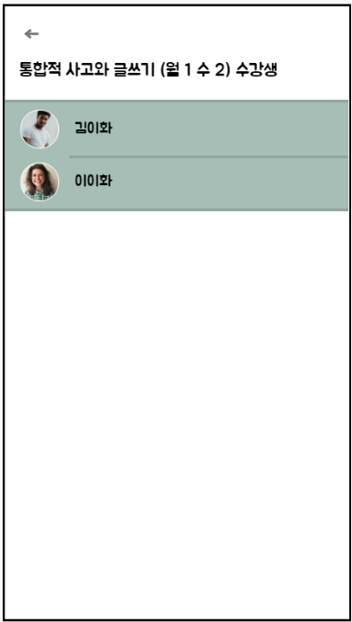
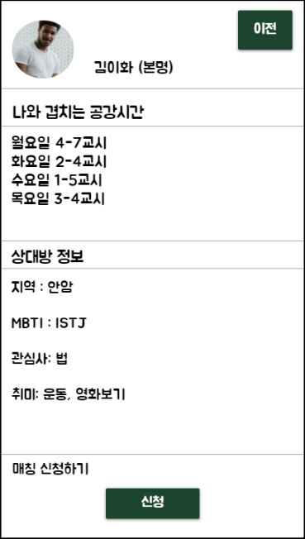
대표 화면 설명 – 네트워크 매칭
공강시간으로
매칭
같은 과목 듣는 사용자 확인 가능
매칭 신청 기능
<시간표 관련 목록 화면>
<상대방 정보 화면>

Slide 18
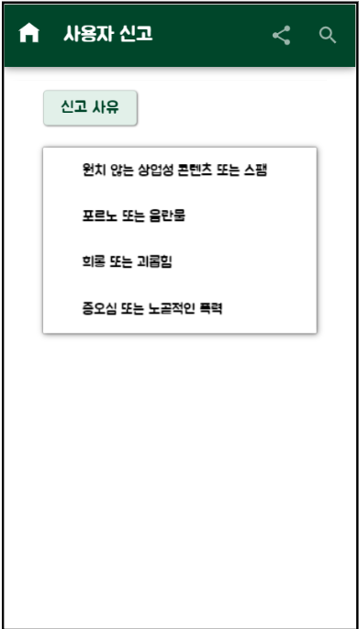
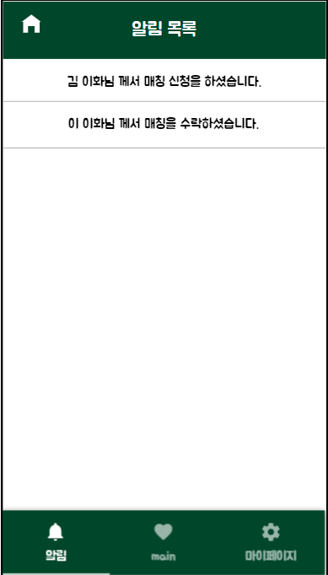
중간발표 이후 수정한 부분
06
신고 및 계정 정지 기능 생성
알림 창을 통해 매칭 현황 바로 보기 생성

Slide 19
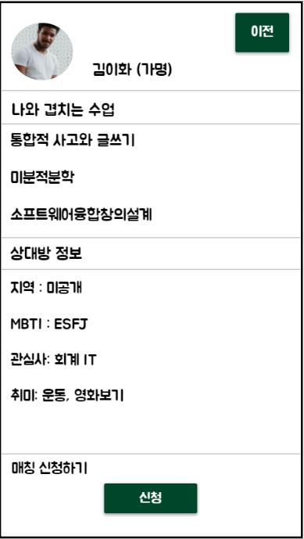
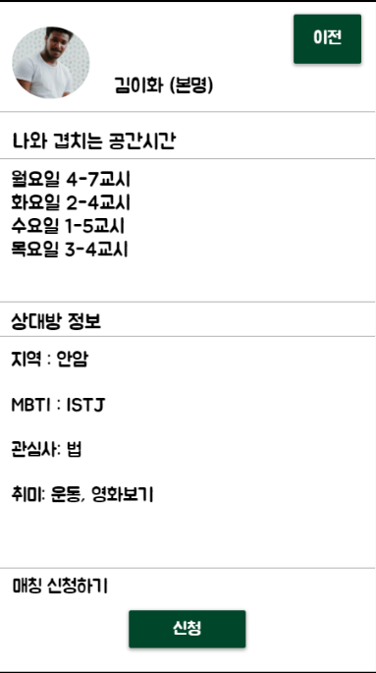
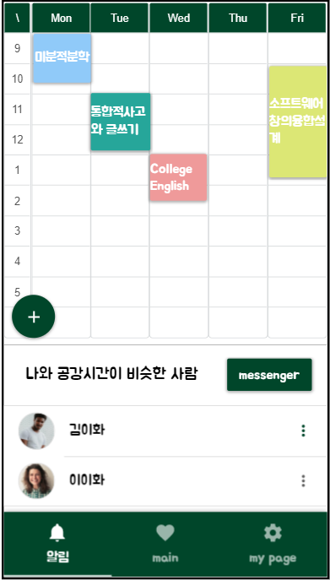
다른 어플과의 차별점
나와 겹치는 000을 볼 수 있는 정보창
메인에서 시간표와 메신저 접근 가능

Slide 20

05
클래스 메이트는?
언택트 시대에 결핍되어있는 요소를 채우는 서비스
대학 생활에서 필요한 정보와 네트워크를 쉽게 얻는 서비스
이미지를 넣어 주세요
본인이 원하는 네트워크를 생성할 수 있는 서비스

Slide 21
www.miri_portfolio.com
감사합니다
소프트웨어 융합창의 설계 6조 밀레니엄베이비

